Slide 1
1. 인터넷 프로그래밍 개요
김명섭

Slide 2

World Wide Web
www
  유럽입자물리연구소(CERN:the European Laboratory for Particle Physics)의 연구원인 팀 버너스 리(Tim Berners Lee)가 1989년에 제안하여 개발된 정보 공유 방안
    HTML 표현
    이러한 문서들은 HTTP 통신 프로토콜 이용
  전 세계를 연결한 거미줄과 같은 인터넷 망에서의 정보의 공유

Slide 3
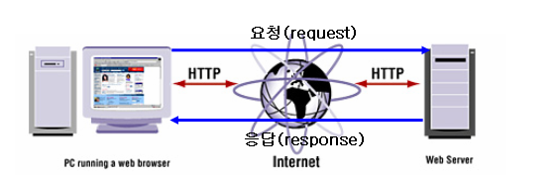
클라이언트 /서버 구조
웹 구조
  웹 브라우저가 있는 클라이언트가 자료를 요청(request)하면, 웹 서버가 있는 서버는 요청에 응답(response)
웹 어플리케이션
  Web 어플리케이션이란 간단하게 WEb에서 수행되는 응용 프로그램

Slide 4
Web어플리케이션
수행되는 위치에 따른 구분
  Web 서버에서 수행되는 기술(서버 side)과 대표적인 Web 클라이언트인 브라우저에서 수행되는 기술(클라이언트 Side)로 나뉨)
  서버측 Web 어플리케이션 : Web 어플리케이션이 서버에서 일차 수행되면서 서버의 자원을 활용하고, 그 결과를 클라이언트에 전송할 경우
  클라이언트측 WEb 어플리케이션 : 클라이언트에서 요청한 Web 어플리케이션이 클라이언트에 전송된 다음. 클라이언트 자원을 이용하고 클라이언트 프로그램에 의해 수행될 경우
  서버측 기술 : CGI, Java Servlet, JSP, ASP, PHP
  클라이언트측 기술 : HTML, Java Applet, JavaScript, Active- X Control

Slide 5
Web어플리케이션
구현하는 방식에 따른 구분
  컴파일 방식과 비컴파일 방식(스크립트 방식)으로 나뉨
  컴파일 방식 Web 어플리케이션 : Web 어플리케이션이 미리 컴파일 되고 실행 파일이 만들어진 후 사용될 경우
  비컴파일 방식 Web 어플리케이션 : 요청이 있을 때마다 해석(Interpret)되거나 컴파일을 필요로 하지 않는 경우
  컴파일 방식 : CGI, Java Servlet, Java Applet, Active-X Control
  비컴파일 방식 : HTML, XML, JSP, ASP, PHP, JavaScript

Slide 6
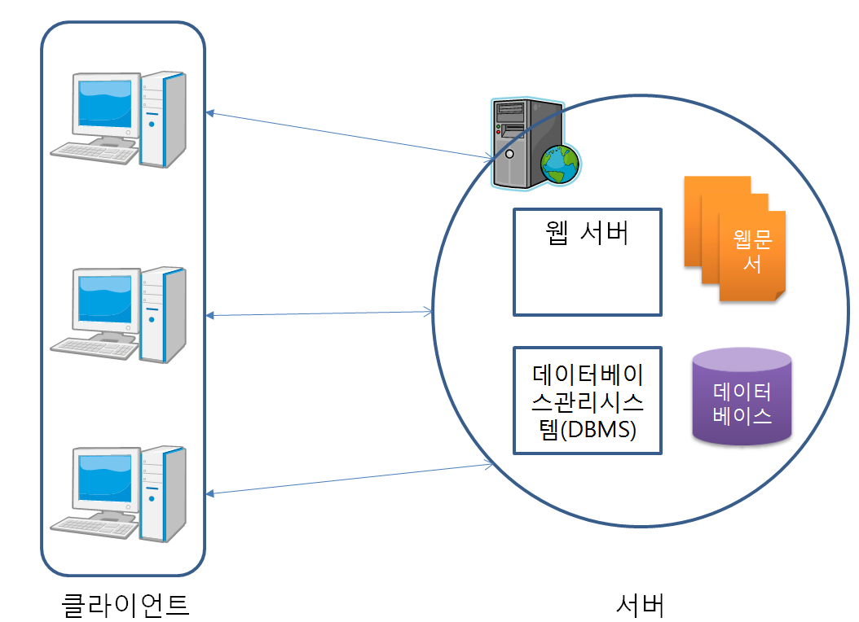
웹 서버
역할
  웹 서버는 웹의 HTTP를 사용하여 클라이언트의 요청에 응답을 하는 프로그램
    아파치, IIS, 톰캣

Slide 7
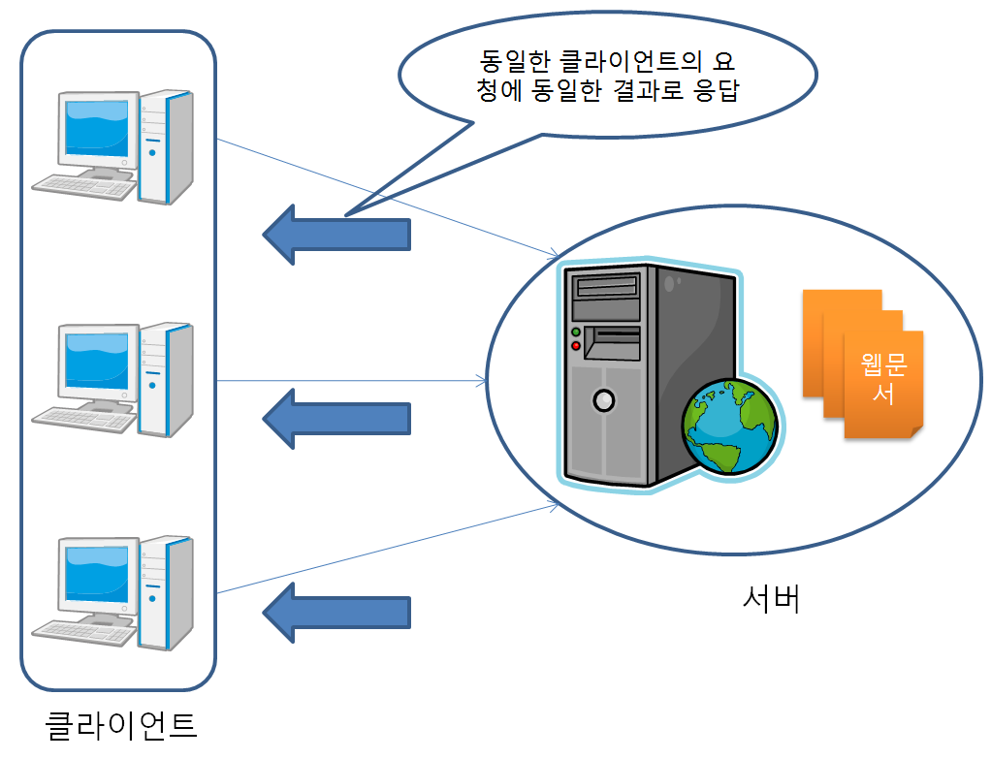
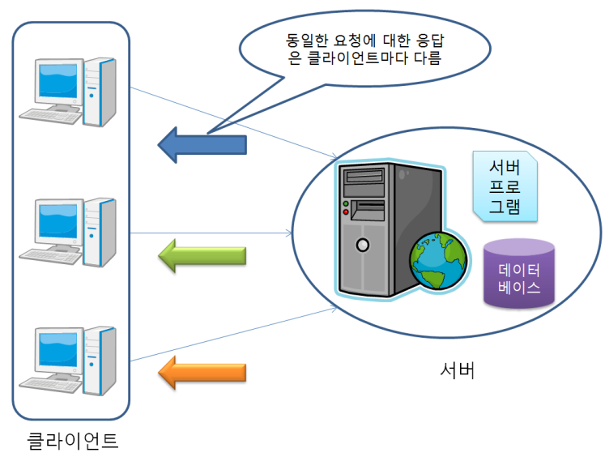
정적 웹 서비스와 동적 웹 서비스
정적 웹 서비스
  특정 폴더에 HTML이나 다양한 미디어의 자원 파일을 저장한 후 클라이언트의 요청에 그대로 파일을 서비스하는 방법
동적 웹 서비스
  같은 요청이라도 클라이언트에 따라 다른 결과의 서비스를 해주는 방법이 동적인 웹 서비스 방법

Slide 8
인터넷 클라이언트 프로그래밍
클라이언트 스크립트 언어
  컴파일 없이 웹 브라우저 상에서 직접 수행이 가능한 스크립트 언어로 HTML문서에서 태그로 표현할 수 없는 로직 처리를 담당하기 위해 개발된 언어
VBScript
  VB 언어 기초로
JavaScript
  자바 언어 기초로
<SCRIPT language="VBScript">
…
</SCRIPT>
<SCRIPT language="JavaScript">
…
</SCRIPT>

Slide 9
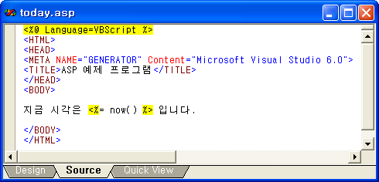
인터넷 서버 프로그래밍 ASP
MS가 개발
  마이크로소프트사가 1995년도에 IIS 3.0을 발표하면서 함께 발표한 기술
  비주얼 베이직을 기본으로 개발된 VBScript를 HTML 문서에 직접 코딩하여 동적인 웹 페이지를 구현하는 기술

Slide 10
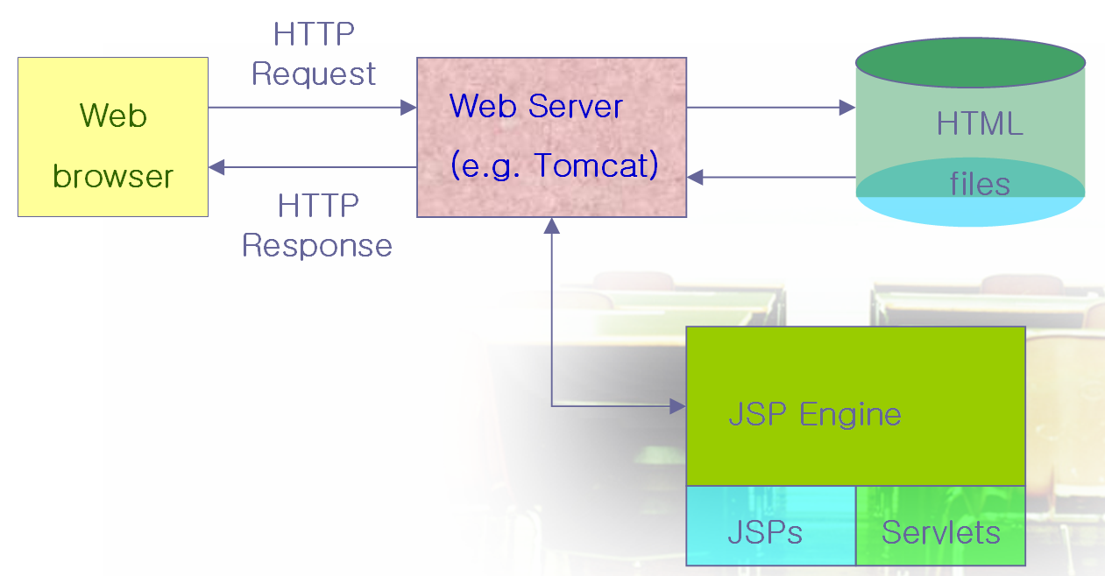
인터넷 서버 프로그래밍 JSP
Sun이 개발
  HTML 코드 내에 직접 비즈니스 로직을 자바 언어를 삽입할 수 있는 개발 방식

Slide 11
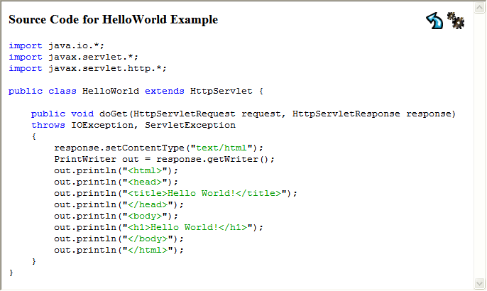
서블릿
확장된 CGI
  서블릿(servlet)은 자바를 이용한 확장된 CGI의 방식의 서버 프로그래밍 방식
  자바 프로그램에 표현 부분인 HTML 코드를 모두 포함해야 하므로 로직 처리와 디자인 처리를 분리하기 어려운 단점

Slide 12
웹 서버가 웹 어플리케이션 프로그램을 사용하는 방식에 따라서 다음과 같이 두 가지 형태로 웹 어플리케이션 구현 방식을 구분
  전통적인 CGI(Common Gateway Interface) 방식
  어플리케이션 서버 방식
CGI방식과 어플리케에이션 서버 방식 간의 차이점
  웹 서버가 직접 프로그램을 호출여부

Slide 13
CGI방식
  웹서버가 어플리케이션 프로그램을 직접 호출하는 구조
어플리케이션 서버 방식
  웹서버가 직접 프로그램을 호출하기 보다는 웹 어플리케이션 서버를 통해서 간접적으로 웹 어플리케이션 프로그램을 실행
어플리케이션 방식을 중시하는 이유
  전체 처리량이 CGI방식보다 높기 때문

Slide 14
CGI VS WebApp
CGI방식
  ex)동시에 5개의 웹 브라우저가 같은 CGI 프로그램을 요청했을 때. 이 경우 CGI방식으로 프로그램을 수행하는 웹 서버는 웹 브라우저의 요청 개수만큼 프로그램을 생성한다.(CGI 방식은 각각의 요청에 대해 프로세스를 생성한다.)
어플리케이션 서버 방식
  ex)위의 CGI방식의 예와 같다고 할 때, 즉 여러 웹 브라우저가 같은 프로그램을 요청한다고 해도 오직 한 개에 해당하는 메모리만 사용하기 때문에 CGI방식에 비해 전체적으로 메모리 사용량이 적다.(어플리케이션 서버 방식에서는 프로그램을 한번만 로딩한다.)

Slide 15
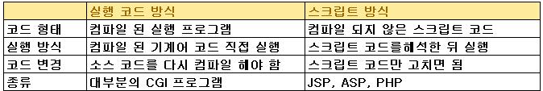
CGI VS WebApp
웹 어플리케이션 프로그램은 구현하는 방식에 따라 실행 코드 방식과 스크립트 방식으로 구분
스크립트 방식이 실행 코드 방식 보다 빠른 이유
  스크립트 코드의 번역은 최초에 한번만 발생하며, 이후의 요청에 대해서 이미 번역된 코드를 실행
  실행 코드 방식의 경우 일반적으로 CGI방식이고, 스크립트 코드 방식인 JSP나 ASP는 어플리케이션 서버 방식이기 때문에 전체 처리량에서는 JSP/ASP 기반의 스크립트 코드 방식이 앞선다.
  기술의 발달로 스크립트 언어를 번역한 코드가 일반 프로그램만큼의 높은 성능을 보이고 있다.

Slide 16
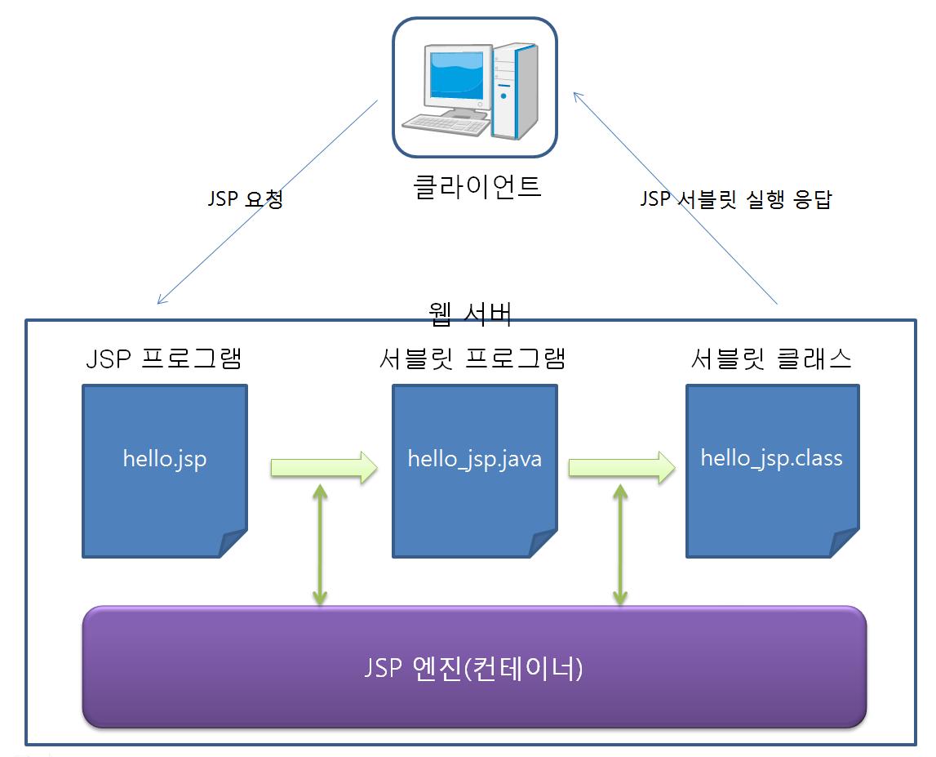
JSP 엔진
JSP 컨테이너
  JSP 프로그램은 하나의 서블릿 프로그램으로 변환

Slide 17
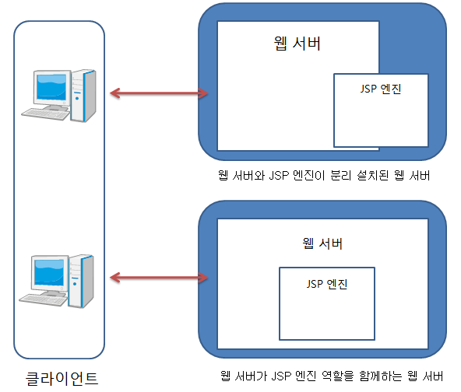
JSP 엔진 종류
Tomcat, Resin, JRun 등

Slide 18
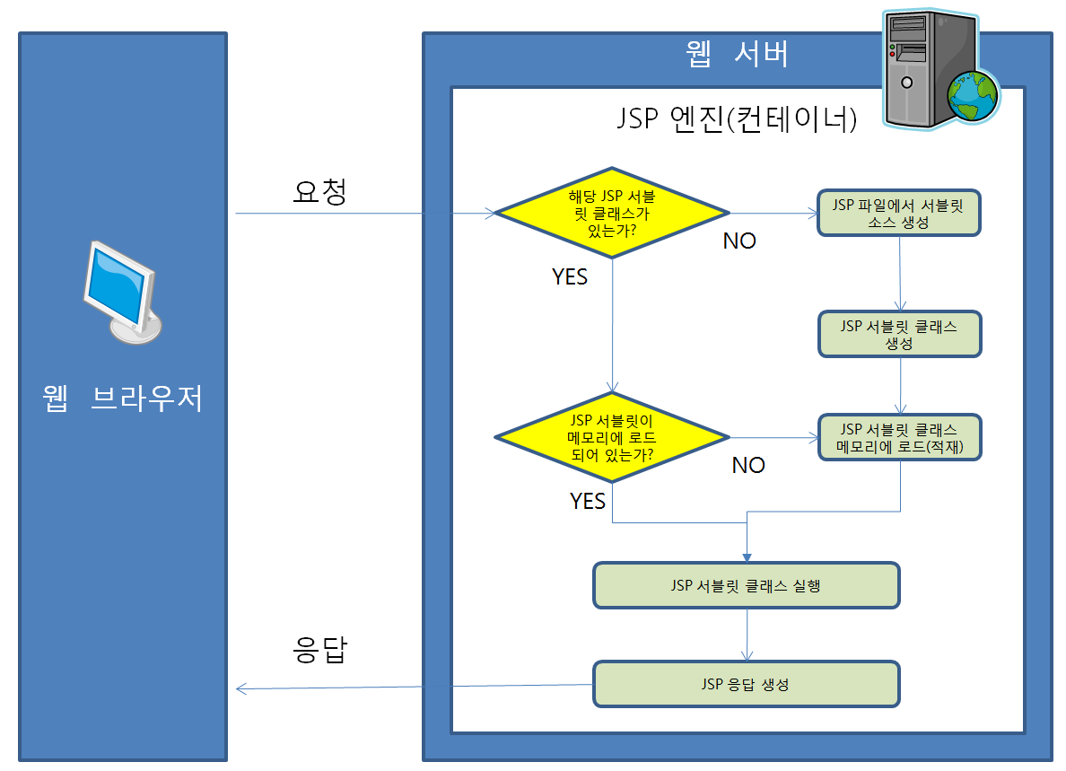
JSP 서블릿 실행
JSP 프로그램의 실행 순서

Slide 19
JSP 라이프 싸이클(1)
JSP 서블릿 클래스의 주요 메소드
  _jspInit(), _jspService(), _jspDestroy()
메소드 | 기능
_jspInit() | 요구되는 자원의 연결 등의 초기화 작업을 수행
_jspService() | 실제 클라이언트의 요청에 대한 작업 처리 수행으로, 클라이언트 요청 때마다 반복 수행
_jspDestroy() | 웹서버 또는 애플리케니션이 종료되는 경우에 서블릿을 메모리에서 언로드하는 하는 경우, JSP 서블릿 종료를 위한 작업 수행

Slide 20
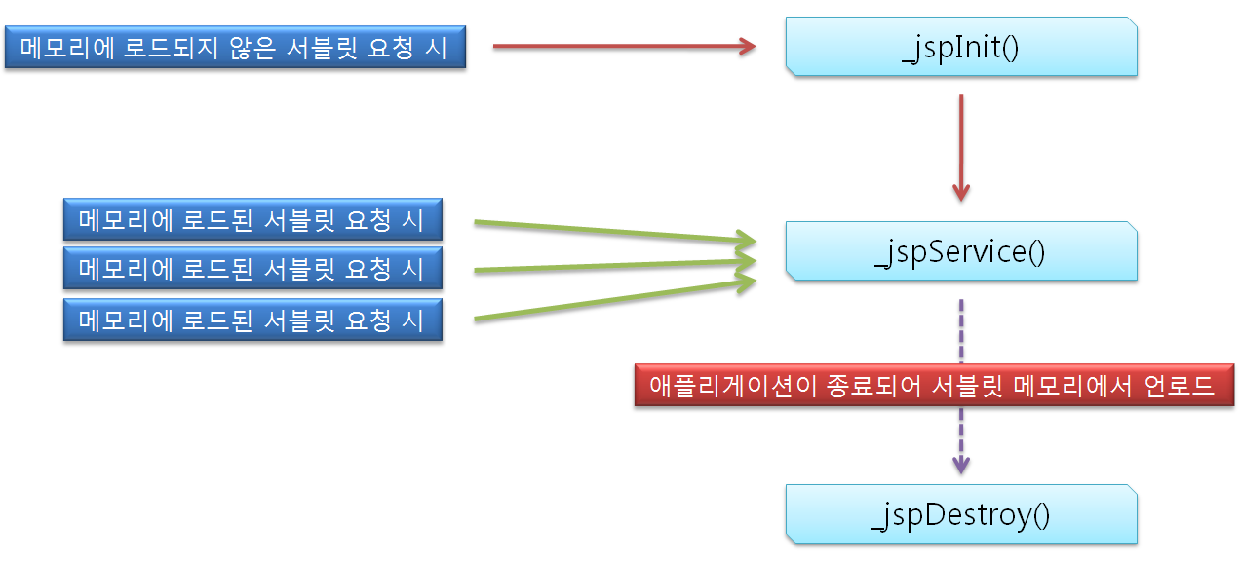
JSP 라이프 싸이클(2)
클라이언트의 요청에 대한 메소드 실행

